Slide 1
xin chào
CÁC BƯỚC CÀI ĐẶT SQL

Slide 2
1. download
link download: https://aka.ms/ssmsfullsetup Được file exe
Chạy exe
Tải xuố ng media=>>ISO

Slide 3
2. sử dụng iso
mout=>> ổ ảo
Nế u windown không mout được sử dụng:PowerISO Hoặc dùng winrar giải nén ISO ra 1 thư mục
Vào nơi giải nén/ổ đĩa ảo:chạy file setup.exe

Slide 4
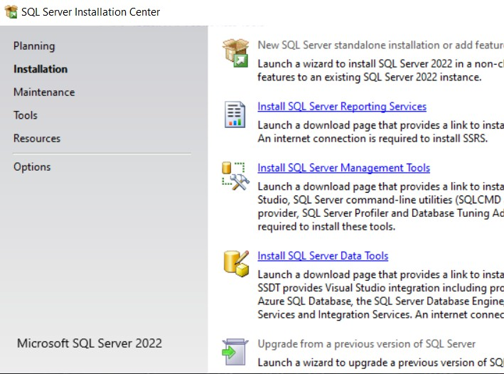
set up
cây : nhánh 2
Chọn newSQL santandalone.... (trên cùng)

Slide 5
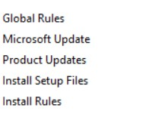
Kiểm tra các điề u kiện hệ thố ng
1. Global Rules: Hệ thố ng sẽ kiểm tra các điề u kiện trước khi cài đặt.
Microsoft Update: Bạn có thể chọn cập nhật SQL Server cùng với Windows Update (khuyế n nghị).
Product Updates: Nế u có bản cập nhật, hệ thố ng sẽ tải về .
Install Setup Files: Cài đặt các file thiế t lập.
Install Rules: Kiểm tra lại hệ thố ng trước khi tiế p tục.

Slide 6
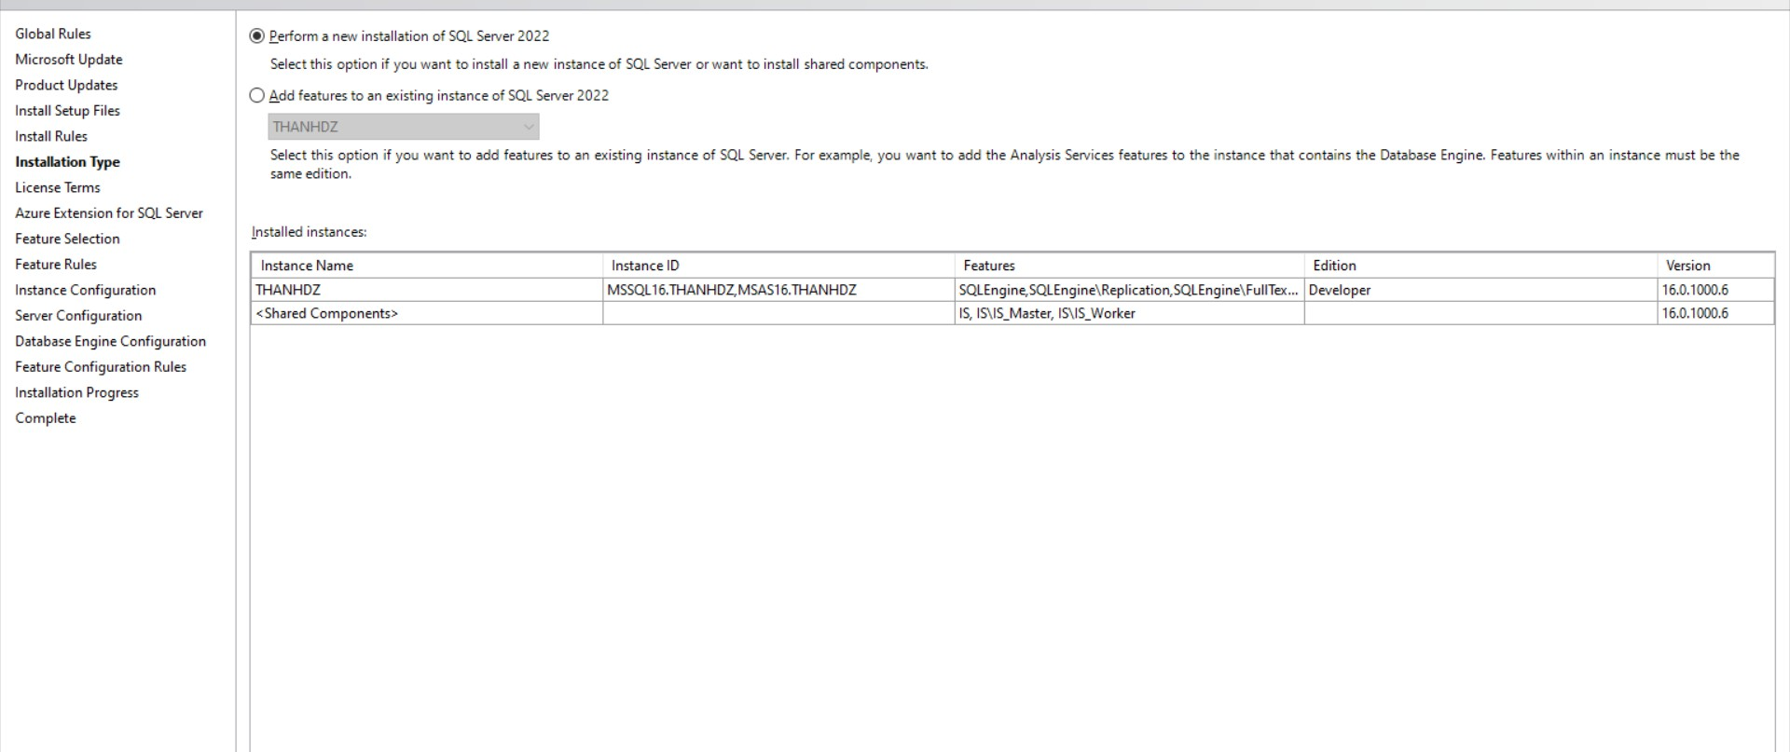
Ở bước Installation Type, chọn New SQL Server standalone installation. Hoặc chọn add freatures to am existing instance SQL sever 2022 để thêm cài thêm vào sql có sẵ n

Slide 7
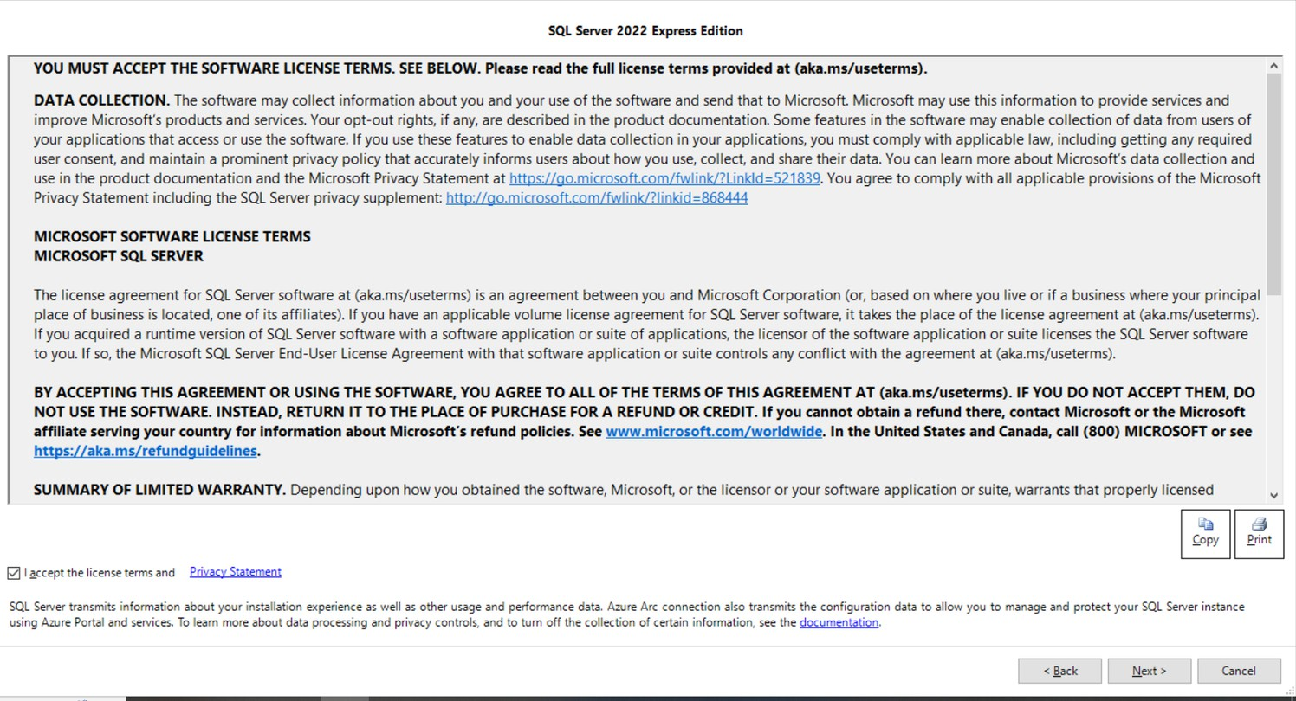
License Terms: Chọn I accept the license terms và nhấ n Next.

Slide 8









Nế u bạn muố n tích hợp với Azure :
Điề n thông tin bắ t buộc:ID của Azure Service Principal Bí mật của Azure Service Principal
ID đăng ký Azure
Nhóm tài nguyên Azure Khu vực Azure
ID người thuê Azure
Nế u bạn chưa có thông tin này, bạn cầ n tạo Service Primary trong Azure AD và lấ y thông tin từ Azure Portal.
Sau khi điề n đầ y đủ, nhấ n Next để tiế p tục. Nế u không muố n sử dụng Azure Extension : Bỏ chọn "Azure Extension for SQL Server".
Nhấ n Next để bỏ qua bước này và tiế p tục quá trình cài đặt SQL Server.

Slide 9


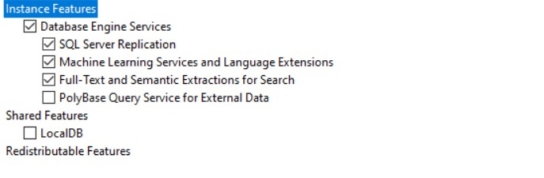
Feature Selection:
Chọn Database Engine Services để cài đặt SQL Server. Nế u cầ n SSIS, SSAS, hoặc Full- Text Search, hãy chọn thêm.
Bạn có thể thay đổi thư mục cài đặt nế u cầ n.

Slide 10
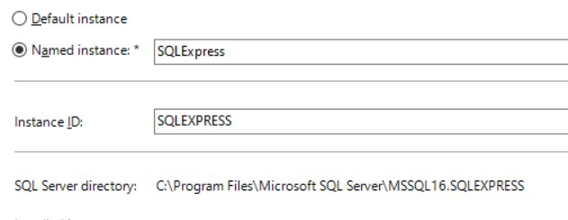
Instance Configuration:
Default Instance: Cài đặt với tên mặc định MSSQLSERVER. Named Instance: Nế u bạn muố n đặt tên khác cho instance.

Slide 11
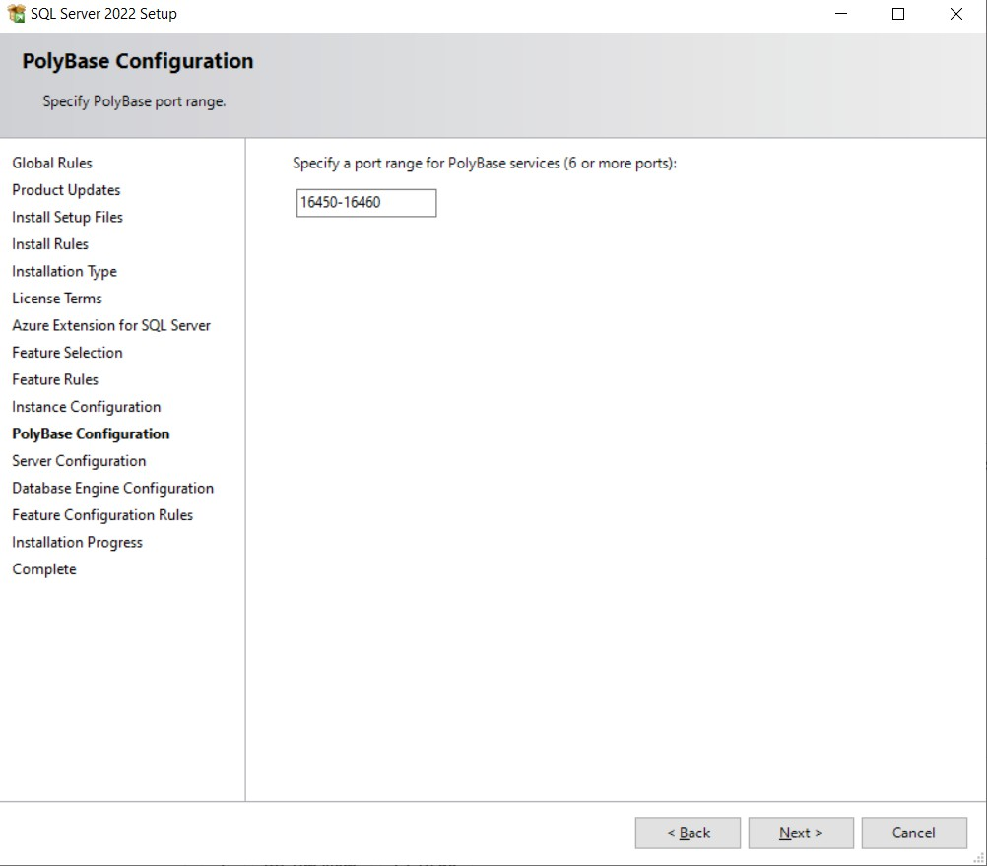
Bạn đã nhập 16450-16460 ,tức là 11 cổng , đáp ứng yêu cầ u tố i thiểu là 6 cổng. Thử thay đổi phạm vi cổng , ví dụ: 16450-16455hoặc 17000-17006.
Đảm bảo rằ ng không có khoảng trố ng hoặc ký tự lạ trong ô nhập.

Slide 12
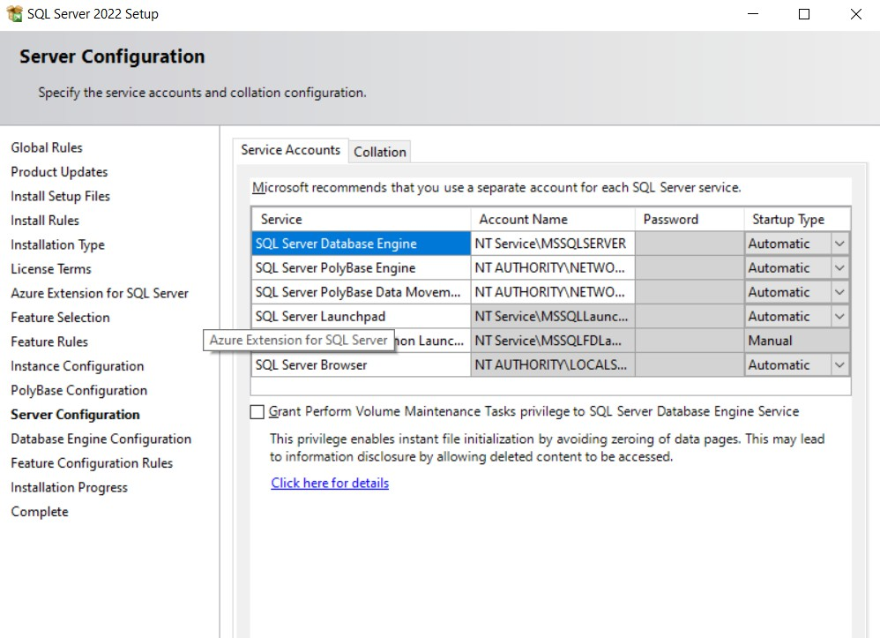
Server Configuration:
Chọn tài khoản chạy SQL Server (có thể để mặc định NT SERVICE\MSSQLSERVER.
Cấ u hình Collation nế u cầ n (mặc định là SQL_Latin1_General_CP1_CI_AS).

Slide 13

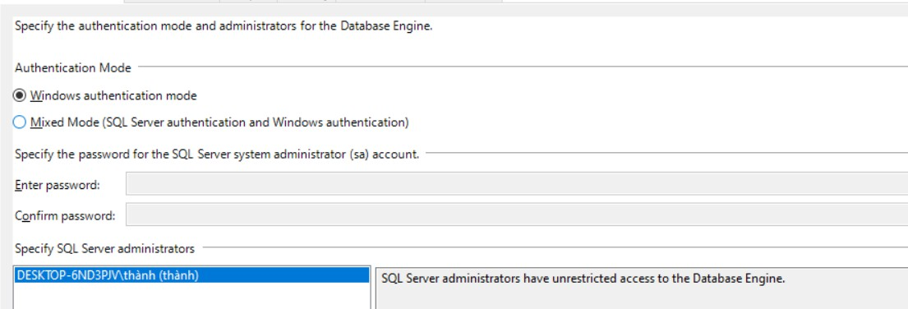
Database Engine Configuration:
Chọn chế độ Windows authentication mode:Dùng tài khoản Windows để đăn nhập
Mixed Mode (SQL Server authentication and Windows authentication):cho phé tài khoản SQL
Nế u chọn Mixed Mode,
Nế u chọn Mixed Mode, đặt mật khẩu cho tài khoản sa. Thêm user Windows hiện tại vào danh sách Admin.

Slide 14
Kiểm tra và tiế n hành cài đặt
Feature Configuration Rules: Kiểm tra lại tấ t cả cấ u hình.
Installation Progress: Băt́ đầ u quá trình cài đặt.

Slide 15
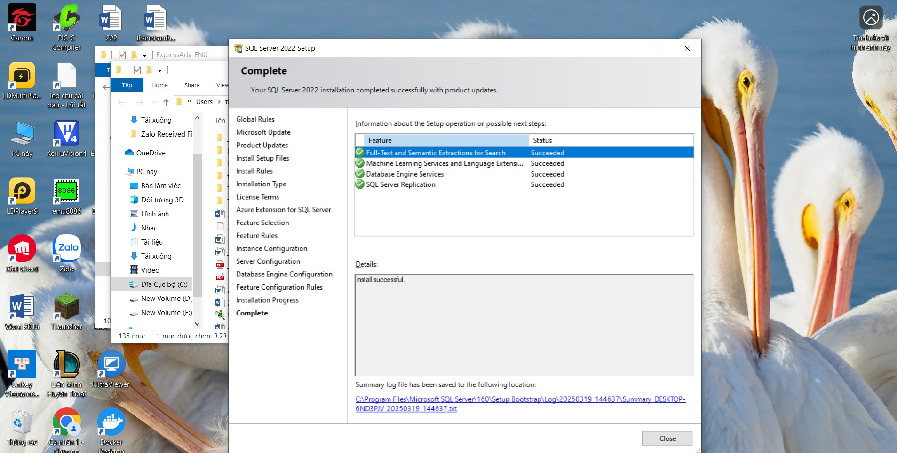
Khi hoàn tấ t, nhấ n Close.

Slide 16
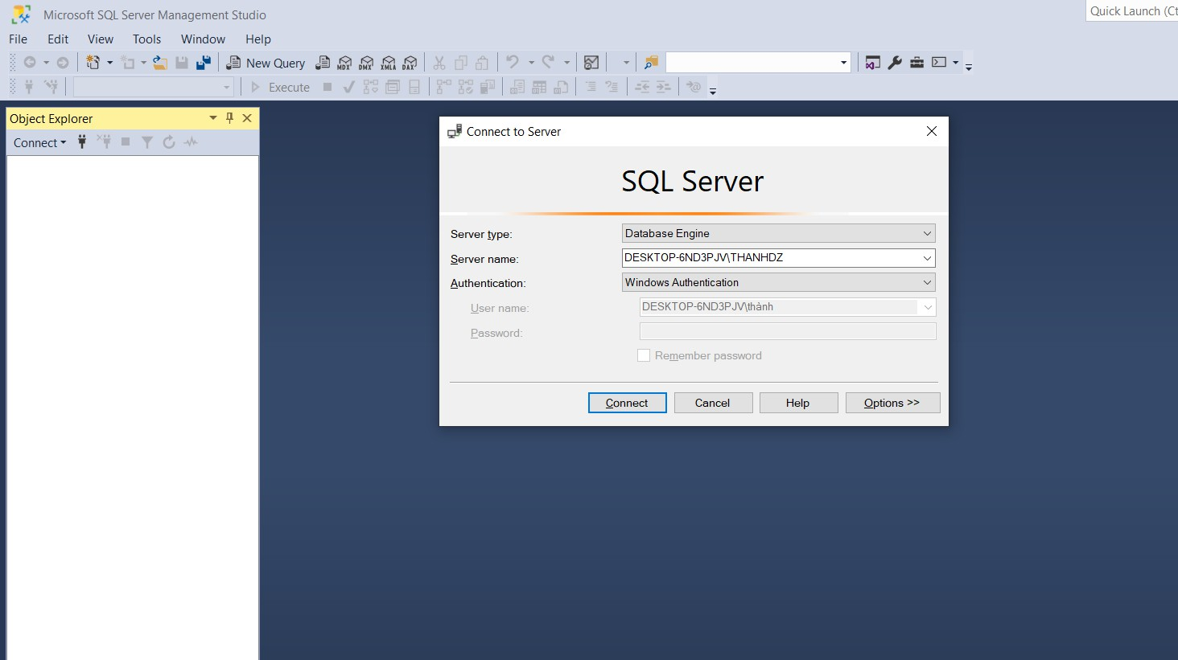
Mở SQL Server Configuration Manager
Vừa vào sẽ có giao diện này SQL chế độ mặc định Windows Authentication ấ connect.

Slide 17
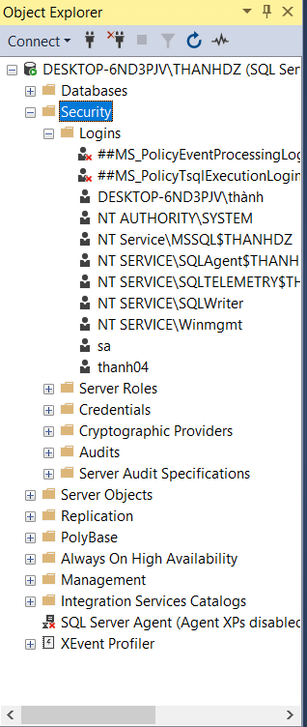
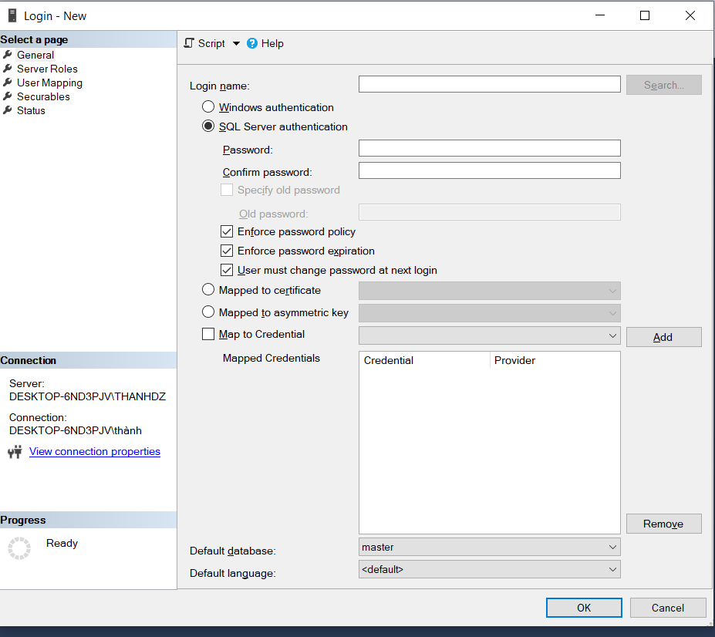
Chọn security--> click chuột phải vào login rồ i chọn newlogin
đặt name và password
Thực thi chính sách mật khẩu
Buộc hế t hạn mật khẩu
Người dùng phải thay đổi mật khẩu khi đăng nhập lầ n sau
Để đơn giản tắ t các bước này đi rồ i ấ n ok hoàn thành tạo tài khoản mật khẩu để đăng nhập chế độ SQL Server Authentication .

Slide 18
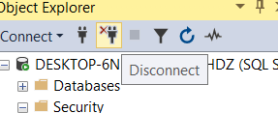

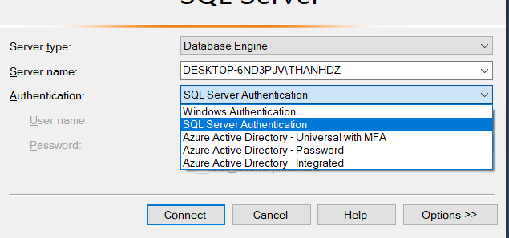
Để thay đổi chế độ
Chọn biểu tượng này
Chuyển qua chế độSQL Server Authentication .
bấ m vào biểu tượng trên

Slide 19
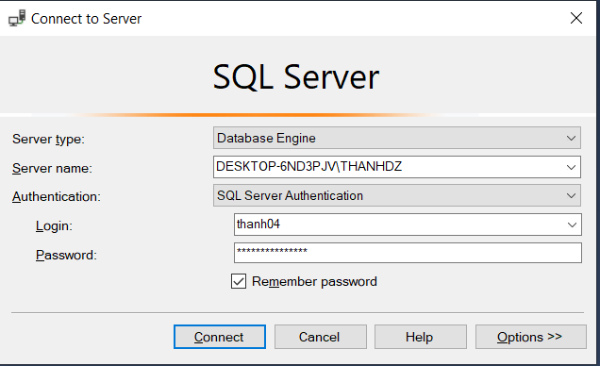
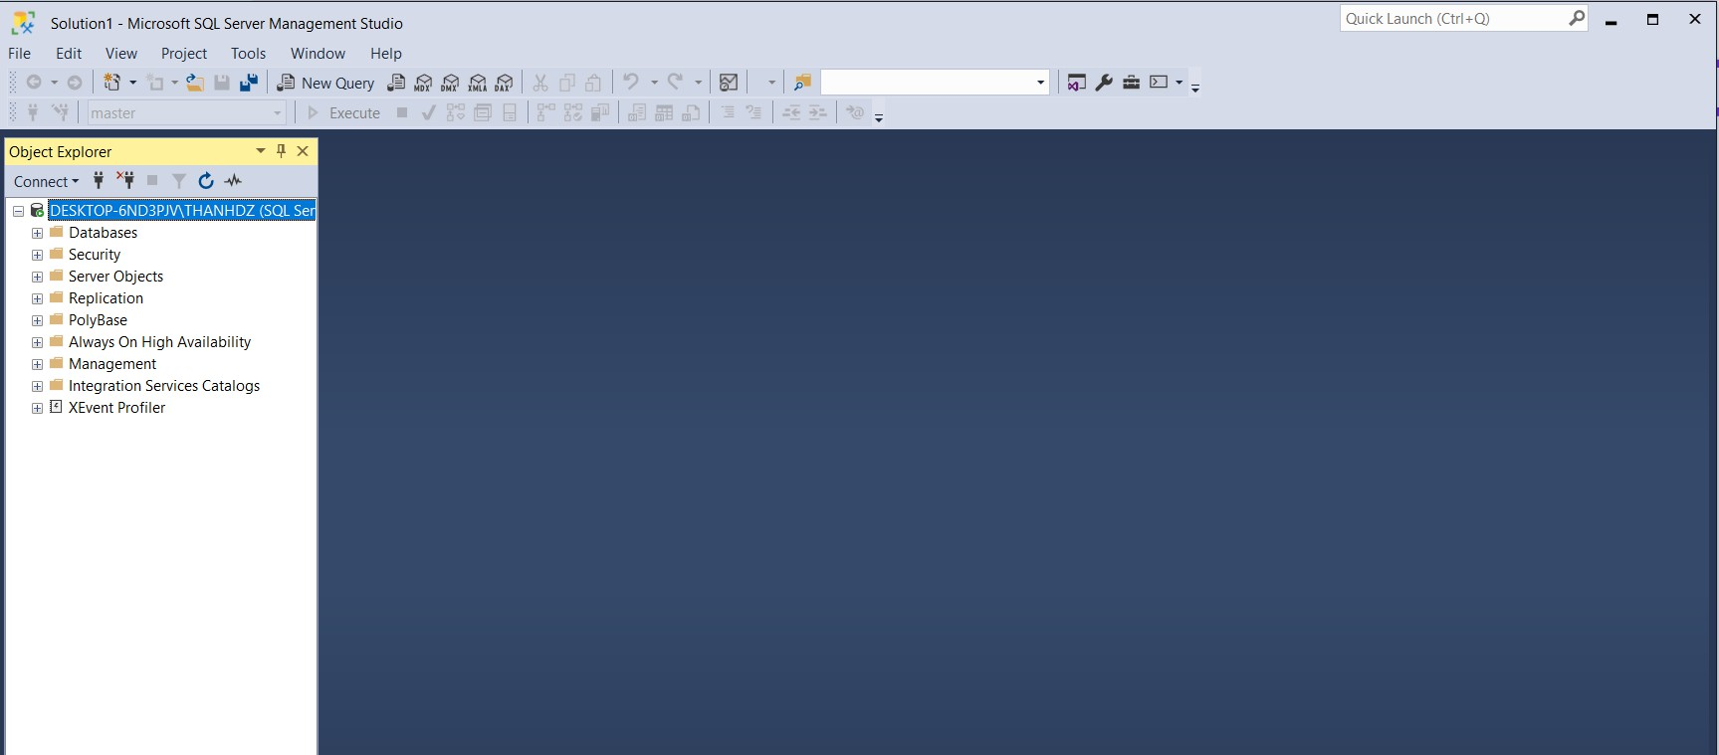
Đăng nhập tài khoản vừa tạo

